Slide 1
Introdução

Slide 2
Programação
A programação de computadores é a tarefa de escrever um conjunto de instruções para serem executadas pelo computador;
O problema é que a máquina só entende linguagem de máquina, formada por código binário, que usa dígitos 0 e 1 (bytes);
No final dos anos 40 foi criado um mecanismo intermediário entre a linguagem de máquina e a linguagem humana;

Slide 3
Linguagens
Os programas escritos nas linguagens de programação precisam ser traduzidos para linguagem de máquina. Este processo de tradução pode acontecer de diferentes maneiras dependendo da linguagem de programação utilizada. Existem duas formas de traduzir programas de uma linguagem de alto nível. A compilação e a interpretação.
Compilação: A compilação é um processo de tradução que consiste em converter todo o programa gerando um programa objeto.
Interpretação: A interpretação é um processo de tradução que consiste em converter linha por linha do programa, sendo que cada linha é traduzida para código de máquina e executada imediatamente em seguida.

Slide 4
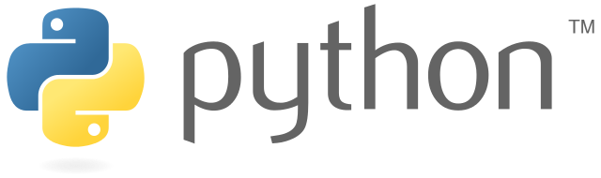
Python
Python é uma linguagem de programação de alto nível, interpretada, de script, imperativa, orientada a objetos, funcional, de tipagem dinâmica e forte. Foi lançada por Guido van Rossum em 1991.

Slide 5
Por que Python?
O Python é extremamente simples e fácil de aprender, ele se parece muito com a língua inglesa. O que contribui para a sua simplicidade é:
Fonte livre e aberta
Alto nível
Interpretada
Grande comunidade
Além disso, no Python, você não precisa lidar com a sintaxe complexa. Se você tem que programar a frase ‘olá mundo’, em Java é preciso escrever acima de três linhas de código enquanto que em Python apenas uma linha é suficiente. A simplicidade do código faz do Python a melhor linguagem para iniciantes.

Slide 6
Por que Python?
Python é a linguagem líder de muitos cientistas de dados. Durante anos, acadêmicos e pesquisadores particulares estavam usando a linguagem MATLAB para pesquisa científica, mas tudo começou a mudar com o lançamento de mecanismos numéricos do Python, como “Numpy” e “Pandas”.
O Python também lida com dados tabulares, matriciais e estatísticos e até mesmo visualizá-os com bibliotecas populares como “Matplotlib” e “Seaborn”.

Slide 7
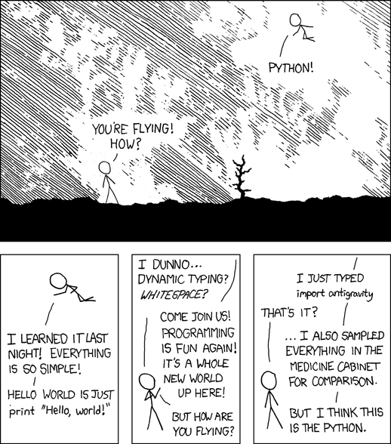
Por que Python?
NumPy (Commits: 16.747, Contributors: 566)
SciPy (Commits: 18.314, Contributors: 537)
Pandas (Commits: 15.745, Contributors: 899)
Matplotlib (Commits: 22.930, Contributors: 644)
SciKit-Learn (Commits: 22.278, Contributors: 943)
Keras (Commits: 3.935, Contributors: 541)

Slide 8
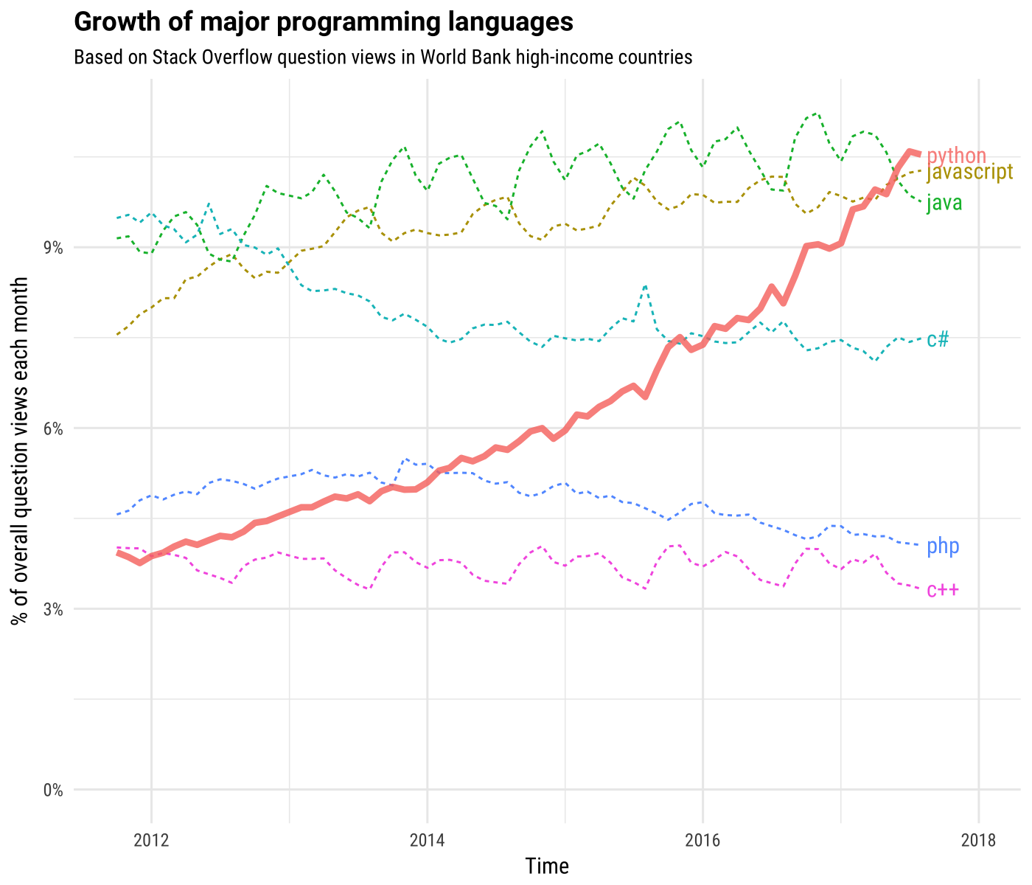
Por que Python?

Slide 9
O curso
Introdução
Instalação e uso
Git
Numpy
Classes
Módulos e pacotes
Plotagem
Pandas
SciPy
Scikit-learn
I/O
Integração com GSLib
VTK e paraview

